Slide 1

델타포스 모드 제안서
부제 – PVP 창작 모드 ‘쟁탈’
작성자 | 서민석
이메일 | tmqmsmrm@naver.com
연락처 | 01067413586

Slide 2
목차
목차
개요
1.1 게임 소개
1.2 선정 이유
기존 모드 설명
2.1 모드 개별 목적
2.2 캠페인
2.3 전면전
2.4 비콘 에어리어
결론
3.1 장단점과 보완점
창작 모드 ‘쟁탈’
4.1 기획 의도
4.2 기본 규칙
4.3 시스템
4.4 예상 플레이
날짜 | 내용 | 비고
2025-02-11 | Ppt 문서 생성
2025-02-12~20 | 자료조사
2025-02-21 | 목차, 개요, 기획의도 작성
2025-02-23 | 게임 모드 작성, 기획의도 > 게임 목적, 개별목적 수정
2025-02-24 | 선정이유, 모드 기획의도 및 목적 작성
2025-02-25 | 개요 (개별목적, 선정이유), 모드 설명(모드 목적, 전면전, 비콘에어리어) 수정
2025-02-26 | 창작모드 ‘쟁탈’ 기획의도 작성

Slide 3
목차로 돌아가기
01. 개요
1.1 게임 소개
1.2 선정 이유

Slide 4
Part 1
1. 게임 개요
목차로 돌아가기
1.1 게임 소개
게임 목적
플레이어가 실제 전장 또는 특수부대의 작전에 참여하는 듯한 현실적인 전투 경험 제공
플레이어의 선택에 따른 다양한 선택과 집중(클래스, 모딩 등)을 통한 전략의 중요성 강조
대중적으로 유명하고 소재(모드, 이야기 등)를 이용해 친숙한 느낌 제공
개별 목적
1. 현실적인 전투 시스템
실제 무기 특성과 전술적 요소를 반영, 사용자의 선택에 따른 다양한 전투 스타일을 경험
전투 환경을 단순한 배경이 아니라 전략에 직접적으로 영향을 미치는 특별한 요소로 작용
2. 선택에 따른 전략적 플레이
급변하는 전장 상황에 따른 전략적 전장 대응 요소 제공 – 클래스, 커스터마이징
다양한 선택지를 제공해 전략적 선택과 팀 단위 전술 수행의 중요성 강조
3. 익숙한 새로움
대중적으로 인기있는 게임의 장점만 채택해 익숙하지만 새로운 느낌 제공
전쟁의 치열함과 참혹함으로 유명한 ‘영화: 블랙 호크 다운’ 을 선정해 대중의 관심 유도
분류 | 내용
이름 | 델타 포스 (Delta Force)
장르 | FPS, 대규모 멀티플레이어, 익스트랙션 슈터
출시일 | 2024년 12월 5일
개발, 유통 | 개발: 팀 제이드(Team Jade), 유통: 티미 스튜디오(TiMi Studio)
엔진 | 언리얼 엔진
플랫폼 | PC, 콘솔

Slide 5
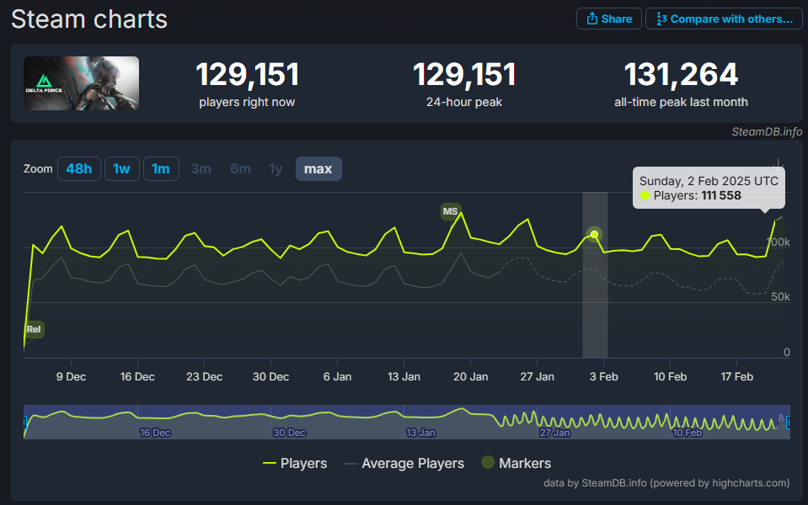
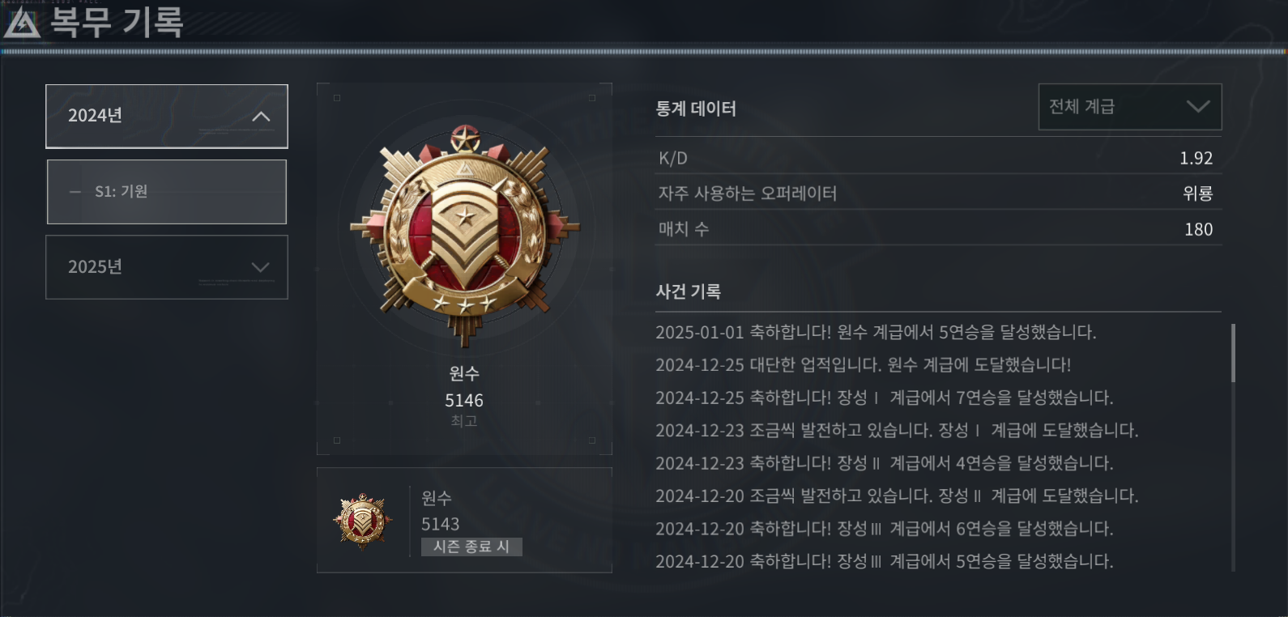
Part 1
1. 게임 개요
목차로 돌아가기
1.2 선정 이유
2024년 12월 5일 오픈 후 유저 수 변화 추이
출처 – Steam DB
델타포스 선정 이유
가장 최근 오픈해 현재까지 이슈를 유지중인 FPS 게임
1. 최근 이슈를 끌고있는 성공적인 FPS 대규모 전략 게임
2024년 12월 5일 글로벌 오픈, 캐주얼을 강점으로 유저 이탈 최소화
빠르고 직관적인 전투를 통해 가벼운 플레이와 총력전이라는 묵직함을 함께 제공
2. 기존 FPS와 차별화된 정체성 - 다양한 모드를 하나의 게임으로
델타포스는 하나의 런처를 실행해 3가지 게임 모드를 제공
블랙 호크 다운: ‘블랙 호크 다운’ 영화를 배경으로 만든 스토리 모드
전면전: 특수능력을 가진 클래스, 각종 탈것, 32vs32 대규모 전면전을 가진 배틀필드 모드
비콘 에어리어: 세션에 진입해 다양한 목적을 수행 후 탈출하는 익스트랙션(타르코프) 슈터 모드
3. 가장 최근 진심으로 재밌게 플레이한 게임
Beta Test 부터 뛰어난 완성도를 보이며 떡잎부터 다름을 느낌
다양한 클래스와 무기를 이용한 전략으로 팀원과 함께 전선을 공략하는 재미가 일품
2024년 12월 25일 최고 계급 ‘원수’ 달성

Slide 6
목차로 돌아가기
02. 기존 모드 분석
2.1 개별 목적
2.2 블랙 호크 다운
2.3 전면전
2.4 비콘 에어리어

Slide 7




Part 2
2. 기존 모드 분석
목차로 돌아가기
2.1 개별 목적
델타포스의 3가지 모드 개별 목적
1. 블랙 호크 다운 (Black Hawk Down) - 캠페인
영화 ‘블랙 호크 다운’ 작전을 직접 수행하는 것과 같은 현실적인 전투 경험
미션 수행에 대한 전략적 선택과 유저간 협동 필요
2. 전면전 (Warfare) – 배틀필드 모드
대규모 전장에서 느낄 수 있는 예측불허한 전투 경험
캐릭터별 포지션 능력과 장비를 활용해 공격, 방어, 보조 등 다양한 전투 스타일 가능.
3. 비콘 에어리어(Beacon Area) – 타르코프 모드
매번 변화하는 고가치 목표와 미션 등 핵심 목표를 통해 매번 새로운 경험 제공
High Risk, High Reward 속에 예측할 수 없는 전장에서 긴장감과 몰입감을 극대화
PVPVE 요소 포함
델타포스의 게임 모드 3가지
블랙 호크 다운
비콘 에어리어
현실감과 몰입도
PVPVE
전술적 다양성
높은 긴장감
플레이어의 선택
고위험, 고보상
전면전
대규모 전장
클래스 능력과 장비
자유로운 전투 스타일

Slide 8
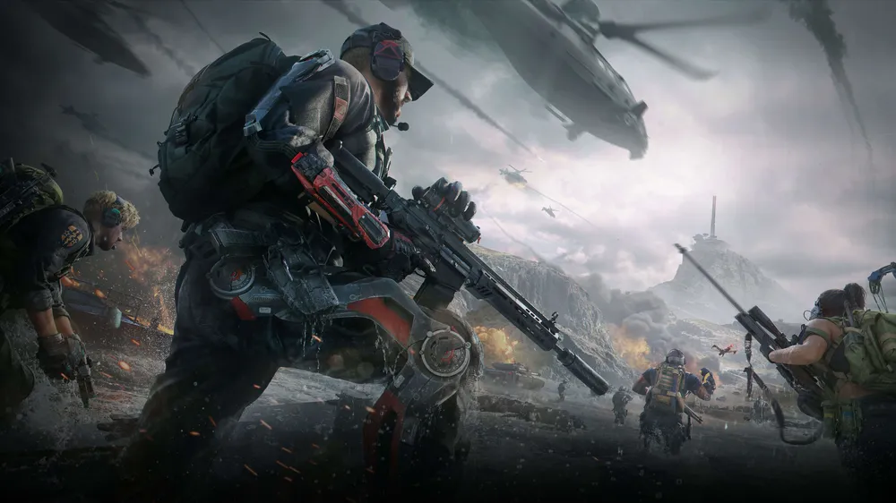
Part 1
2. 기존 모드 분석
목차로 돌아가기
2.2 전면전 (Warfare) – 대규모 팀 기반 전투 모드
핵심 재미 - 대규모 병력 간 전투에서 발생하는 협력과 전술적 플레이
핵심 개념 - 전통적인 점령전(Domination)과 팀 데스매치(TDM)의 요소를 결합
모드 개요
모드 명칭: 전면전 (Warfare)
모드 장르: FPS / 대규모 전장 기반 팀 대전 (32vs32)
플레이 방식: 팀 기반 전투 / 거점 점령 / 공수 균형 전략
모드 장점
광대한 전장에서 다양한 전술 가능 (저격, 돌격, 공중 지원 등)
특화 클래스를 통한 유기적 전술 변경 ()
지속적인 목표 변경으로 플레이 변주 요소 강화
차량 & 공중 지원 시스템을 활용한 전술적 전투 가능
분류 | 내용
이름 | 전면전 (Warfare)
장르 | 대규모 팀 기반 전투 모드
출시일 | 2024년 12월 5일
모드 | 공격 및 방어, 점령전, 전장 훈련, 이벤트
인원 | 32 VS 32 총 64명
엔진 | 언리얼 엔진 4

Slide 9
Part 2
2. 기존 모드 분석
목차로 돌아가기
2.2 전면전 (Warfare) – 장단점
장단점과 개선점
모드 개요
모드 명칭: 전면전 (Warfare)
모드 장르: FPS / 대규모 전장 기반 팀 대전 (32vs32)
플레이 방식: 팀 기반 전투 / 거점 점령 / 공수 균형 전략
모드 장점
광대한 전장에서 다양한 전술 가능 (저격, 돌격, 공중 지원 등)
클래스 ()
지속적인 목표 변경으로 플레이 변주 요소 강화
차량 & 공중 지원 시스템을 활용한 전술적 전투 가능
대규모 전투 모드의 주요 특징
클래스 기반 전투
전략적 장비 사용
대규모 전투
모드
거점 점령 시스템
전장 특징
공격과 방어의 밸런스 조정

Slide 10
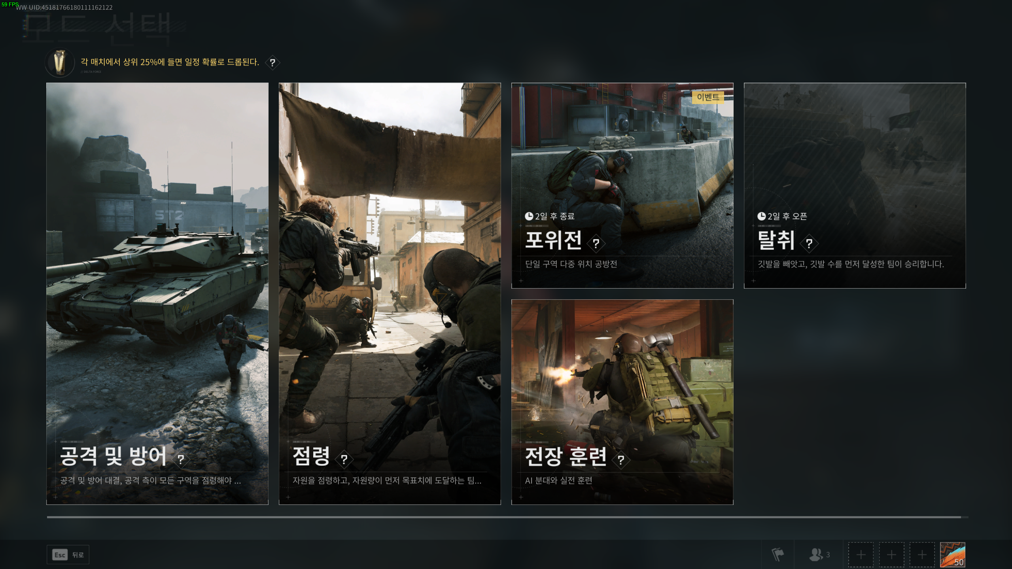
Part 1
목차로 돌아가기
2.2 전면전 (Warfare) – 모드 설명
1. 공격 및 방어
모드 명칭: 공격 및 방어
모드 설명: 공방 승리 조건
공격: 공격 측은 증원이 제한되며 모든 점령 구역을 확보해야 승리
방어: 모든 구역 중 하나의 구역이라도 방어 또는 공격팀의 티켓을 모두 소진시 승리
2. 점령
모드 명칭: 공격 및 방어
모드 설명: 여러 거점을 적보다 더 많이 점령하면서 일정 점수를 먼저 도달하면 승리
3. 이벤트
모드 명칭: 이벤트
모드 설명: 전면전 모드를 기반으로 다양한(포위, 탈취 등) 게임 모드를 로테이션 제공
4. 훈련
모드 명칭: 공격 및 방어 훈련
모드 설명: AI와 실전 훈련을 하며 탈것 운전 기술, 스킬 숙련도를 향상
1
2
3
4

Slide 11
Part 2
2. 기존 모드 분석
목차로 돌아가기
2.2 전면전 (Warfare) – 대규모 팀 기반 전투 모드
승리 목표:
공격팀 승리조건
거점을 확보하고 유지하며 전장을 지배하는 팀이 승리
대규모 협력 전투를 통해 전장의 흐름을 제어하는 전술적 플레이 유도
개별 기량과 팀워크를 모두 활용한 전투 경험 제공
수비팀 승리 조건
점수를 먼저 획득한 팀 승리
맵 내 모든 거점 점령 시 즉시 승리
적 팀의 병력 티켓(Ticket)을 0으로 만들면 승리
대규모 전투 모드의 주요 특징
클래스 기반 전투
전략적 장비 사용
대규모 전투
모드
거점 점령 시스템
전장 특징
공격과 방어의 밸런스 조정

Slide 12
Part 2
2. 기존 모드 분석
목차로 돌아가기
2.2 전면전 (Warfare) – 대규모 팀 기반 전투 모드
핵심 재미 - 대규모 병력 간 전투에서 발생하는 협력과 전술적 플레이
모드 개요
모드 명칭: 전면전 (Warfare)
모드 장르: FPS / 대규모 전장 기반 팀 대전 (32vs32)
플레이 방식: 팀 기반 전투 / 거점 점령 / 공수 균형 전략
모드 목표:
거점을 확보하고 유지하며 전장을 지배하는 팀이 승리
대규모 협력 전투를 통해 전장의 흐름을 제어하는 전술적 플레이 유도
개별 기량과 팀워크를 모두 활용한 전투 경험 제공
승리 조건
점수를 먼저 획득한 팀 승리
맵 내 모든 거점 점령 시 즉시 승리
적 팀의 병력 티켓(Ticket)을 0으로 만들면 승리

Slide 13
Part 2
2. 기존 모드 분석
목차로 돌아가기
2.3 비콘 에어리어 (Beacon Area) – 하드코어 서바이벌 PVPVE 모드
핵심 재미 - 제한된 자원을 활용해 최적의 선택을 하는 전략적 서바이벌 경험
모드 개요
모드 명칭: 비콘 에어리어 (Beacon Area)
모드 장르: FPS / PVPVE 서바이벌 / 하드코어 루팅 및 탈출
플레이 방식: AI 적 NPC 및 유저 간 전투를 병행하며 목표를 달성 후 탈출
게임 목표:
다양한 미션 또는 전장의 특수 목표를 달성, 획득한 뒤 탈출
PVE (AI 적 NPC)와 PVP (다른 유저 팀) 사이에서 긴장감을 유지하며 플레이
제한된 자원을 활용해 최적의 선택을 하는 전략적 서바이벌 경험 제공
비콘 에어리어 주요 특징
클래스 기반 전투
PVP & PVE 혼합
전장 게임 모
고위험 보상
드
거점 기반 생존 요소
전략적 탈출

Slide 14
Part 2
2. 기존 모드 분석
목차로 돌아가기
2.3 비콘 에어리어 (Beacon Area) – 하드코어 서바이벌 PVPVE 모드
블랙 호크 다운 – 실제 특수부대 작전에 참여하는 듯한 현실적인 전투 경험
모드 개요
모드 명칭:
게임 장르: FPS / PVPVE 서바이벌 / 하드코어 루팅 및 탈출
플레이 방식: AI 적 NPC 및 유저 간 전투를 병행하며 목표를 달성 후 탈출
게임 목표:
전장에 배치된 다양한 목표를 달성하고 보상을 획득한 뒤 탈출
PVE (AI 적 NPC)와 PVP (다른 유저 팀) 사이에서 긴장감을 유지하며 플레이
제한된 자원을 활용해 최적의 선택을 하는 전략적 서바이벌 경험 제공
대규모 전투 모드의 주요 특징
클래스 기반 전투
전략적 장비 사용
돌격병
장갑차
저격수
탱크
공병
헬기
의무병
대규모 전투
모드
거점 점령 시스템
전장 특징
전략적 위치 선점
전선 집중 유도
점령지 변수 창출
전선 집중 유도
공격과 방어의 밸런스 조정
특수 지원 점수 차별화
공, 수 팀 보너스

